Slide 1
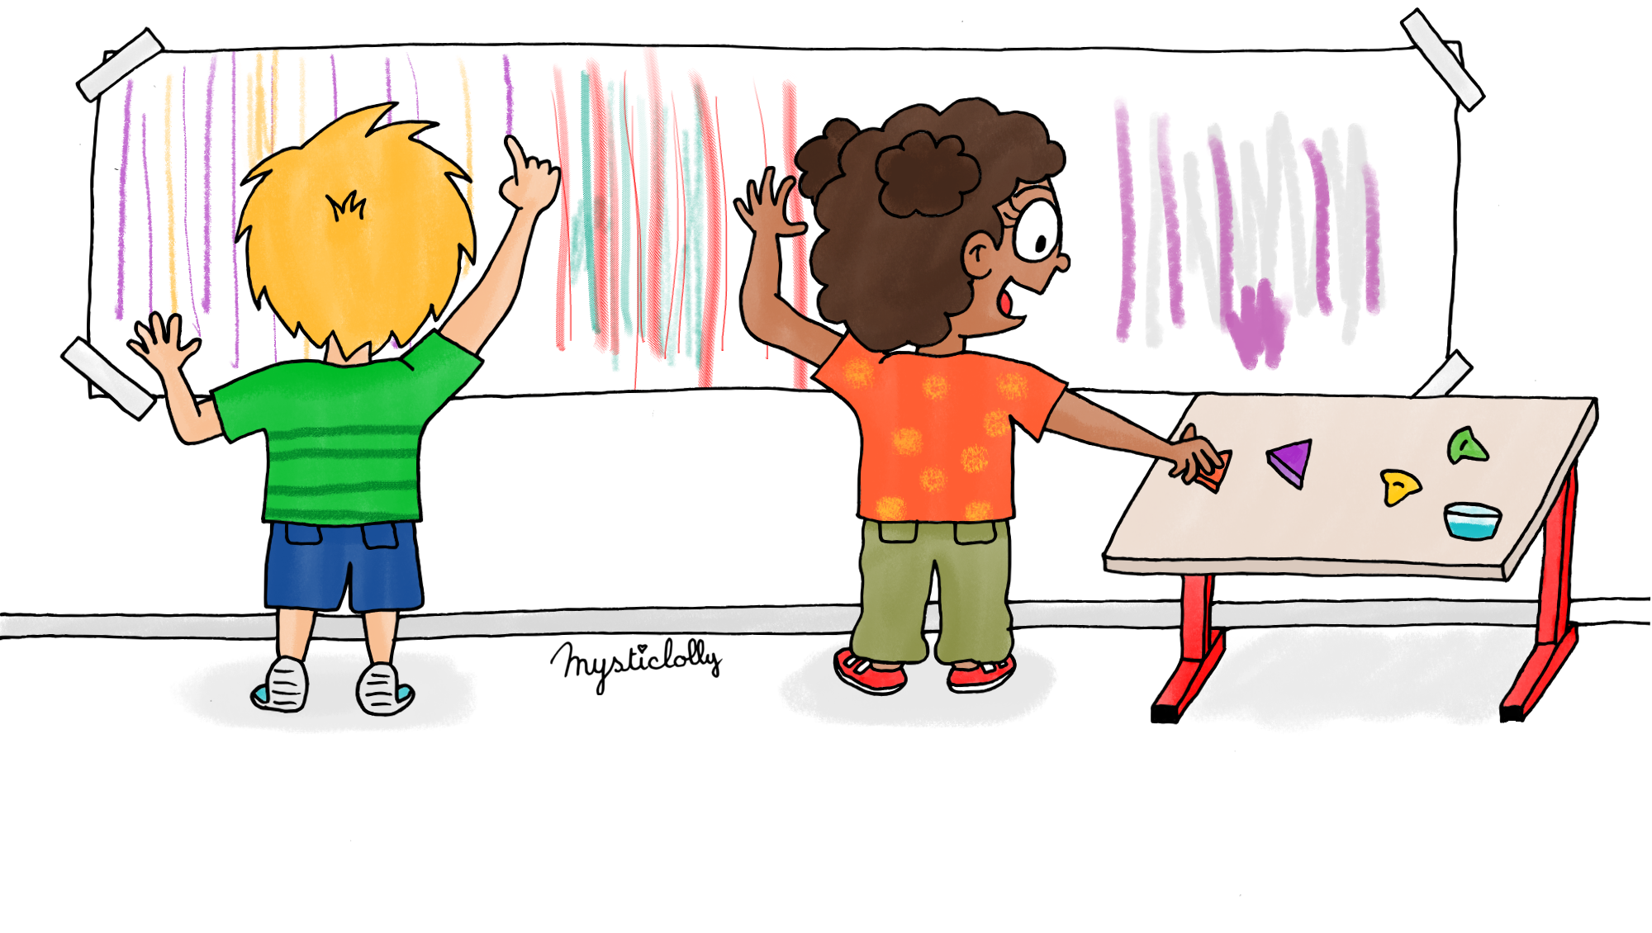
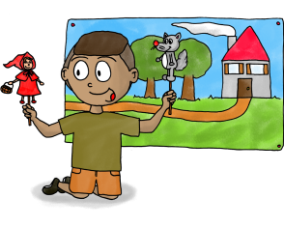
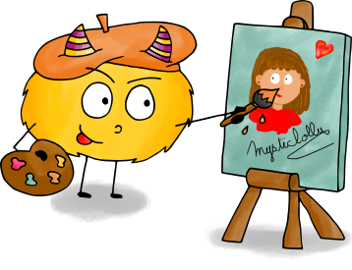
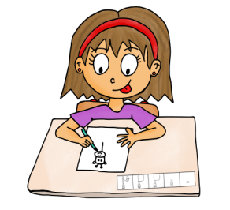
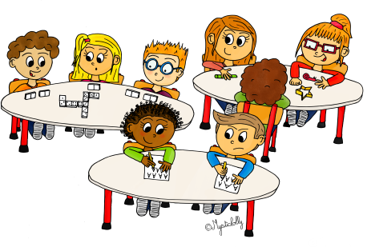
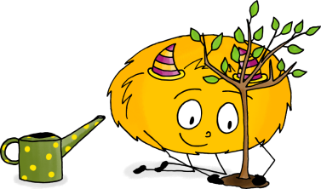
Suivi hebdomadaire
des espaces
Espace graphisme/écriture
Espace mathématiques
Espace littérature
Espace artistique
Espace ateliers autonomes
Espace vie pratique
Espace explorer le monde

Slide 2
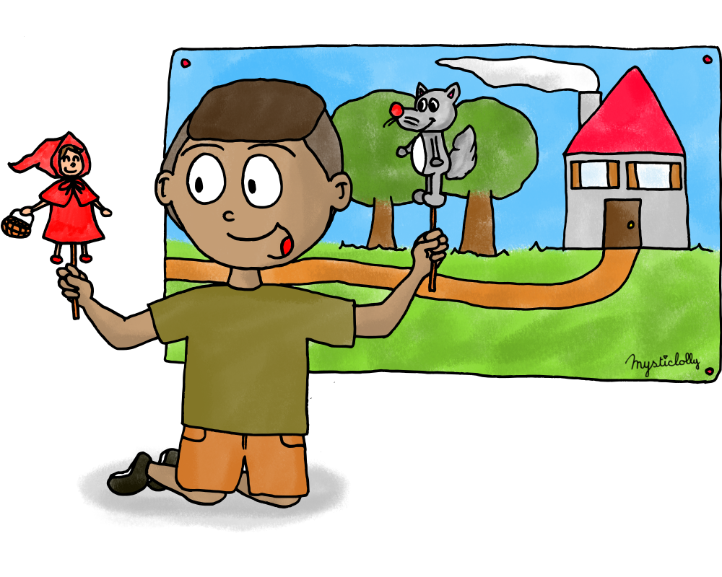
Semaine du _ _ _/_ _ _ au _ _ _/_ _ _
 | LUNDI | MARDI
MANON | Rituels (écriture date sur ardoise + calendrier) Ecriture (cahier) : Numération : Encoder des mots : Graphisme : Peinture Libre BCD Puzzle : | Rituels (écriture date sur ardoise + calendrier) Ecriture (lettre) : F. & G. : Lecture : Découverte du monde : Dessin par étape libre BCD Tuteur PS :
ADEL | Rituels (écriture date sur ardoise + calendrier) Ecriture (cahier) : Numération : Encoder des mots : Graphisme : Peinture Libre BCD Puzzle : | Rituels (écriture date sur ardoise + calendrier) Ecriture (lettre) : F. & G. : Lecture : Découverte du monde : Dessin par étape libre BCD Tuteur PS :
GABRIEL | Rituels (écriture date sur ardoise + calendrier) Ecriture (cahier) : Numération : Encoder des mots : Graphisme : Peinture Libre BCD Puzzle : | Rituels (écriture date sur ardoise + calendrier) Ecriture (lettre) : F. & G. : Lecture : Découverte du monde : Dessin par étape libre BCD Tuteur PS :
ELIDJAH | Rituels (écriture date sur ardoise + calendrier) Ecriture (cahier) : Numération : Encoder des mots : Graphisme : Peinture Libre BCD Puzzle : | Rituels (écriture date sur ardoise + calendrier) Ecriture (lettre) : F. & G. : Lecture : Découverte du monde : Dessin par étape libre BCD Tuteur PS :
LOUISE | Rituels (calendrier + prénom) Graphisme : Numération : Vie pratique : Dessin Libre BCD Jeux de sons : Puzzle | Rituels (calendrier + prénom) Graphisme : F. & G. : Aff. des sens : Peinture Libre Découpage : Pâte à mod. : Aide MS :
LADJI | Rituels (calendrier + prénom) Graphisme : Numération : Vie pratique : Dessin Libre BCD Jeux de sons : Puzzle | Rituels (calendrier + prénom) Graphisme : F. & G. : Aff. des sens : Peinture Libre Découpage : Pâte à mod. : Aide MS :
THEA | Rituels (calendrier + prénom) Graphisme : Numération : Vie pratique : Dessin Libre BCD Jeux de sons : Puzzle | Rituels (calendrier + prénom) Graphisme : F. & G. : Aff. des sens : Peinture Libre Découpage : Pâte à mod. : Aide MS :
NAELIE | Rituels (calendrier + prénom) Graphisme : Numération : Vie pratique : Dessin Libre BCD Jeux de sons : Puzzle | Rituels (calendrier + prénom) Graphisme : F. & G. : Aff. des sens : Peinture Libre Découpage : Pâte à mod. : Aide MS :
WAËL

Slide 3
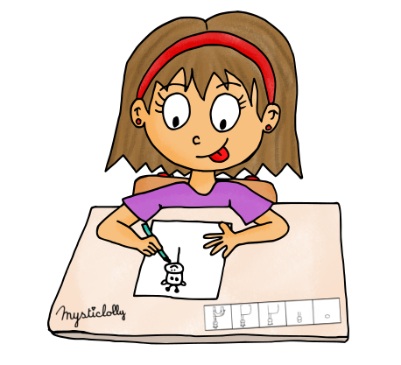
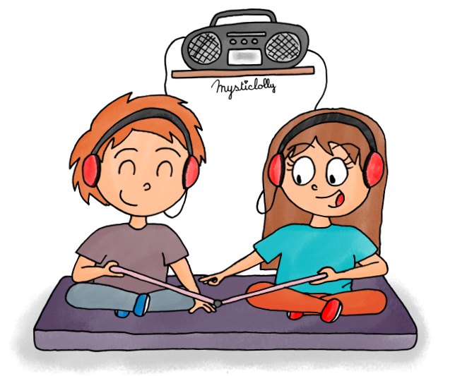
- Activités des élèves sur le temps des espaces
JEUDI | VENDREDI
Rituels (écriture date sur ardoise + calendrier) Ecriture (cahier) : Numération : Encoder des mots : Graphisme : Peinture Libre BCD Découpage : | Rituels (écriture date sur ardoise + calendrier) Ecriture (chiffre) : F. & G. : Lecture : Découverte du monde : Dessin par étape libre BCD Tuteur PS :
Rituels (écriture date sur ardoise + calendrier) Ecriture (cahier) : Numération : Encoder des mots : Graphisme : Peinture Libre BCD Découpage : | Rituels (écriture date sur ardoise + calendrier) Ecriture (chiffre) : F. & G. : Lecture : Découverte du monde : Dessin par étape libre BCD Tuteur PS :
Rituels (écriture date sur ardoise + calendrier) Ecriture (cahier) : Numération : Encoder des mots : Graphisme : Peinture Libre BCD Découpage : | Rituels (écriture date sur ardoise + calendrier) Ecriture (chiffre) : F. & G. : Lecture : Découverte du monde : Dessin par étape libre BCD Tuteur PS :
Rituels (écriture date sur ardoise + calendrier) Ecriture (cahier) : Numération : Encoder des mots : Graphisme : Peinture Libre BCD Découpage : | Rituels (écriture date sur ardoise + calendrier) Ecriture (chiffre) : F. & G. : Lecture : Découverte du monde : Dessin par étape libre BCD Tuteur PS :
Rituels (calendrier + prénom) Graphisme : Numération : Vie pratique : Dessin Libre BCD Jeux de sons : Puzzle : | Rituels (calendrier + prénom) Graphisme : F. & G. : Aff. des sens : Peinture Libre Découpage : Déc. du monde : Aide MS :
Rituels (calendrier + prénom) Graphisme : Numération : Vie pratique : Dessin Libre BCD Jeux de sons : Puzzle : | Rituels (calendrier + prénom) Graphisme : F. & G. : Aff. des sens : Peinture Libre Découpage : Déc. du monde : Aide MS :
Rituels (calendrier + prénom) Graphisme : Numération : Vie pratique : Dessin Libre BCD Jeux de sons : Puzzle : | Rituels (calendrier + prénom) Graphisme : F. & G. : Aff. des sens : Peinture Libre Découpage : Déc. du monde : Aide MS :
Rituels (calendrier + prénom) Graphisme : Numération : Vie pratique : Dessin Libre BCD Jeux de sons : Puzzle : | Rituels (calendrier + prénom) Graphisme : F. & G. : Aff. des sens : Peinture Libre Découpage : Déc. du monde : Aide MS :

